Slide 1

Techniques de Développement Logiciel
ANMA, Logiciel d’Aide à la Révision
Anna LE CERF, Marion TORMENTO

Slide 2
Objectifs initiaux
ANMA, Logiciel d’aide à la révision
Vocabulaire
Définitions
Formules mathématiques
Mode préparation
Fiches rentrées à la main
Enregistrement des fiches dans un dossier
Mode évaluation
Choix de la fiche et des langues d’évaluation
Réponse à des questions aléatoires
Accès au score
Le + : Extraction fiche sous PDF

Slide 3
Évolution de notre projet
Premiers obstacles
Code des questions de traduction
Réflexion sur le mode d’évaluation
Révision des objectifs
Subtilité de la langue
Question de l’orthographe
PRODUIT FINI !
Focus sur les questions de traduction
Implémentation de statistiques
Interface graphique connectée

Slide 4
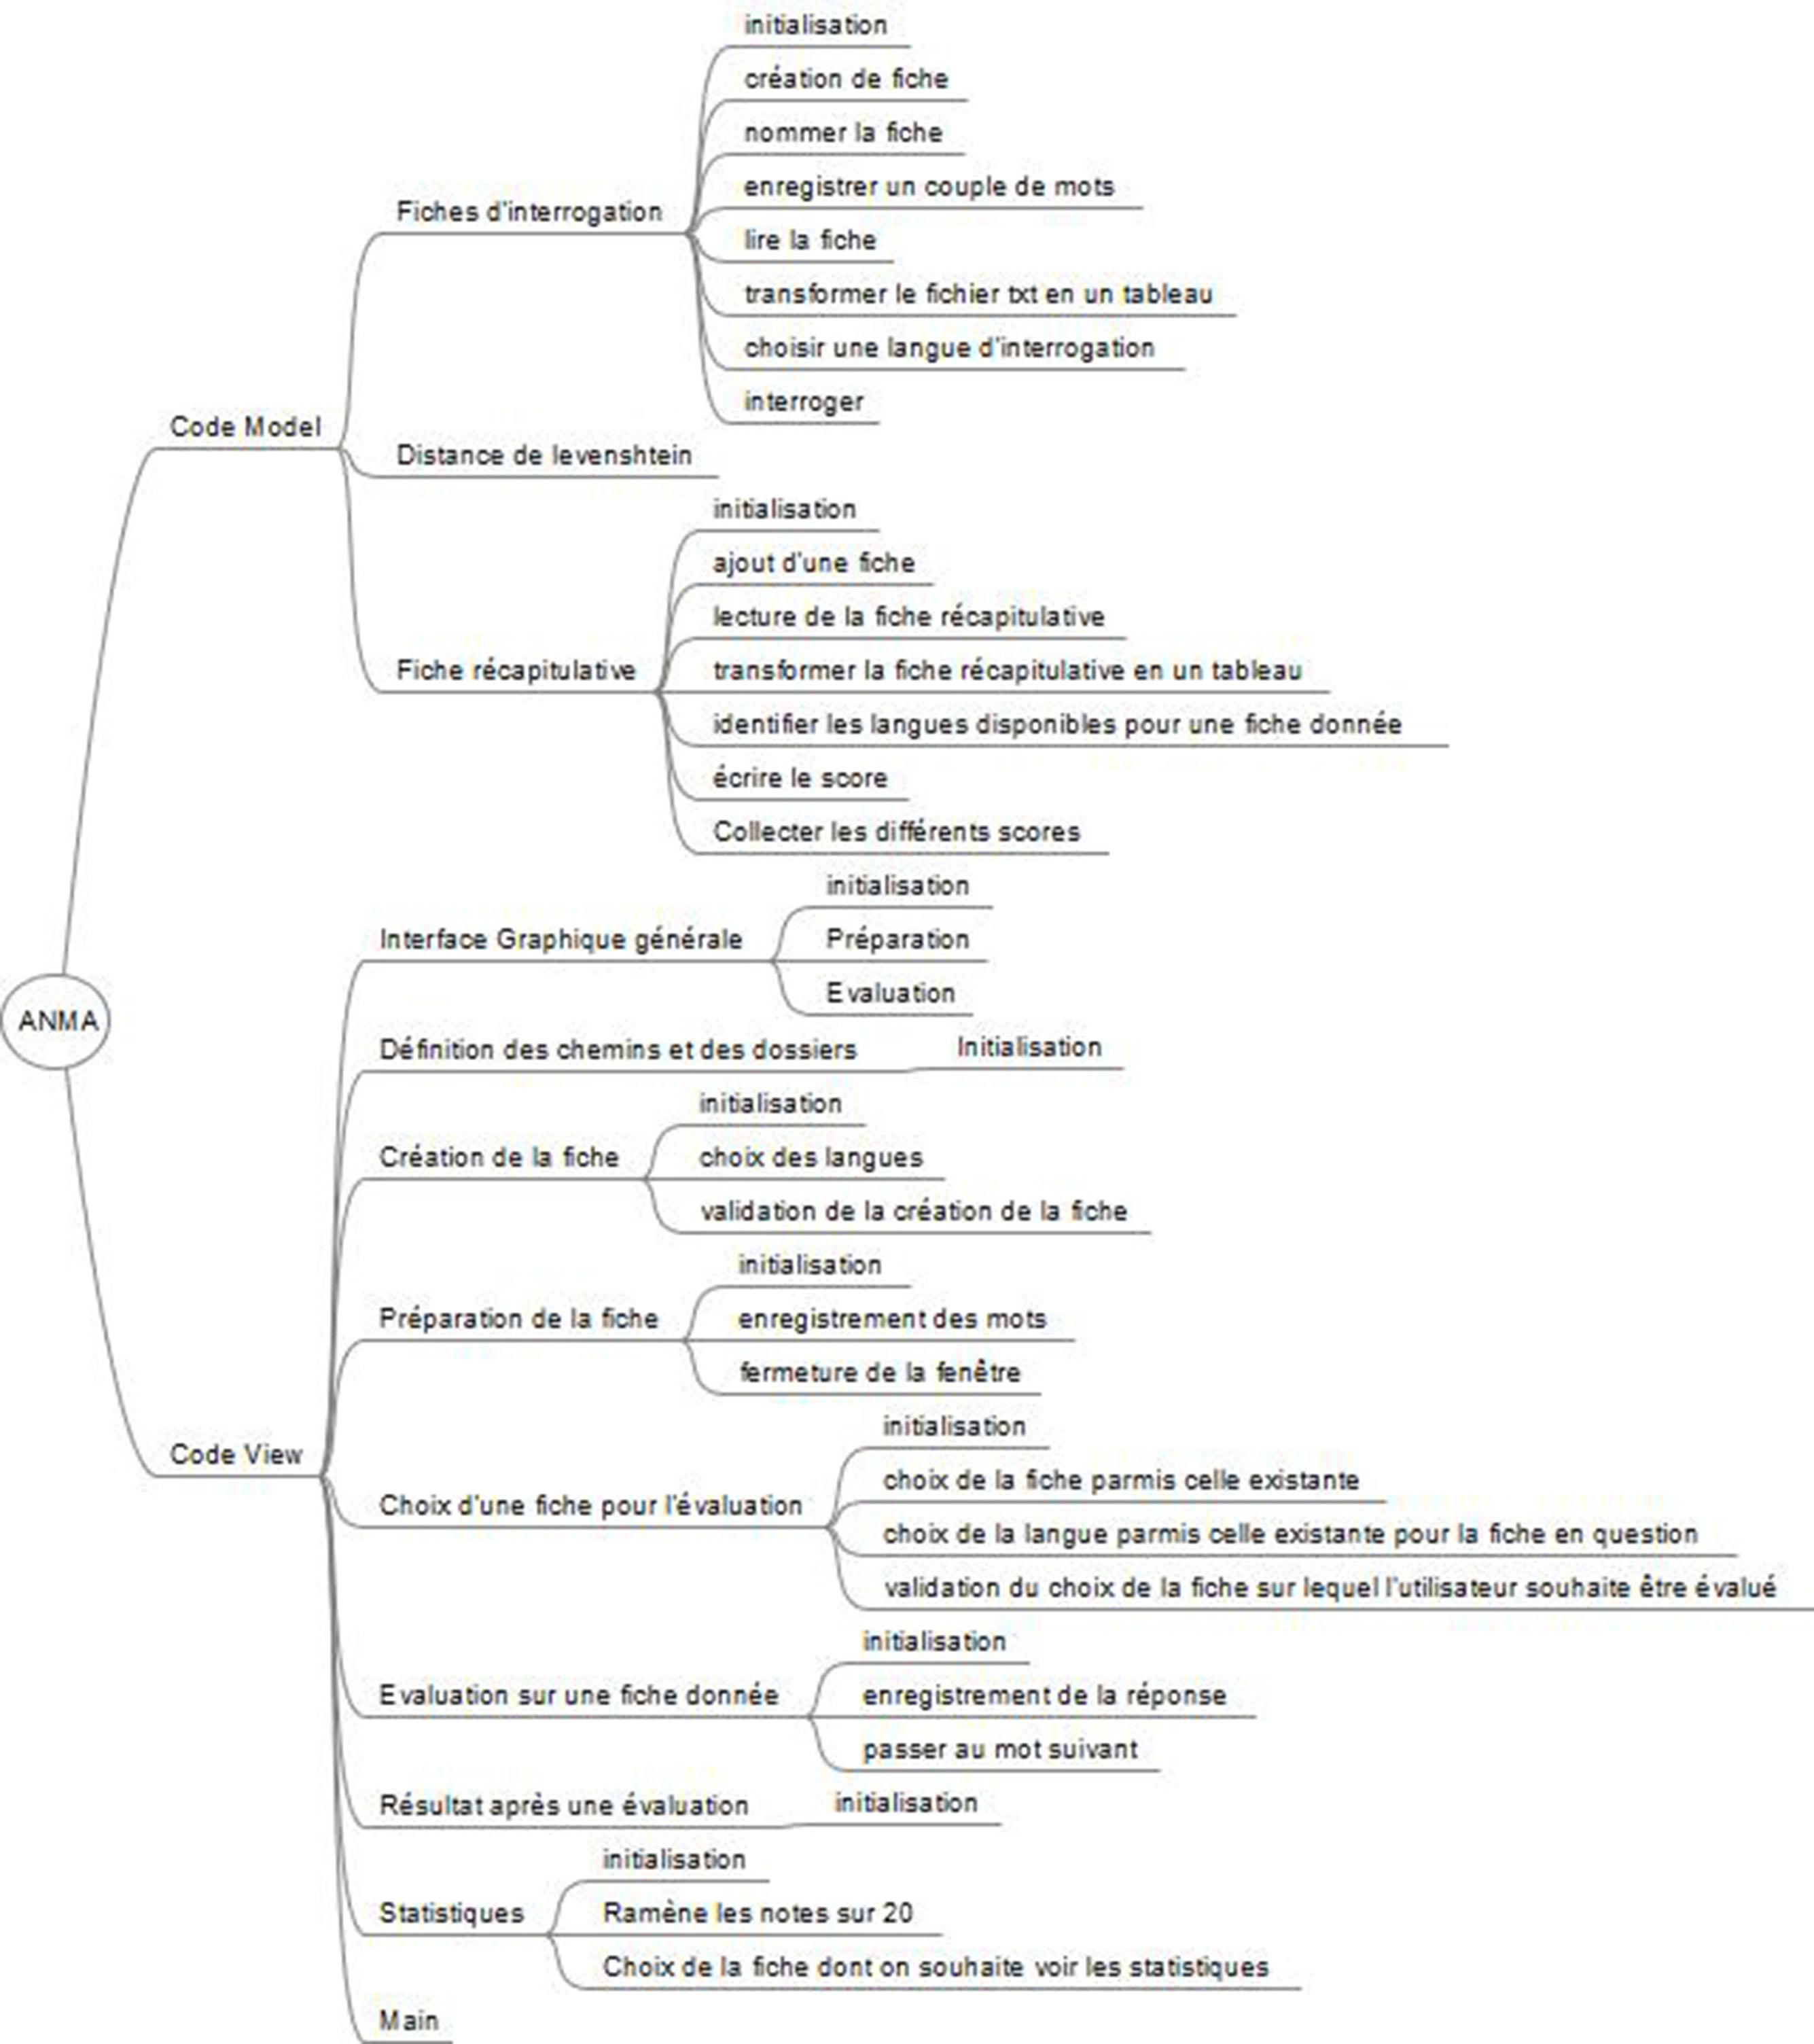


Choix Techniques et Architecture
Code Model
Modules importés : random
Code View
Modules importés : random, PyQt (QtGui, QtCore, QtCore.Signal), pyqtgraph, numpy, module os et code Model

Slide 5

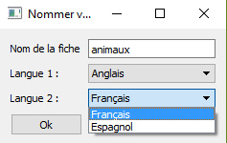
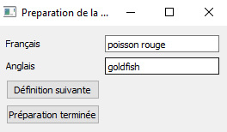
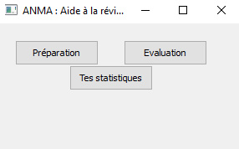
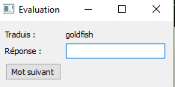
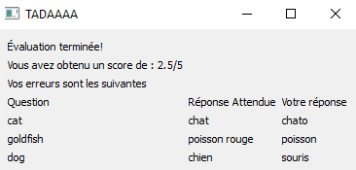
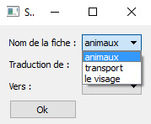
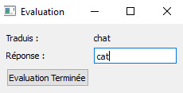
Résultats obtenus

Slide 6
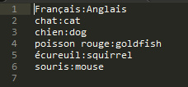
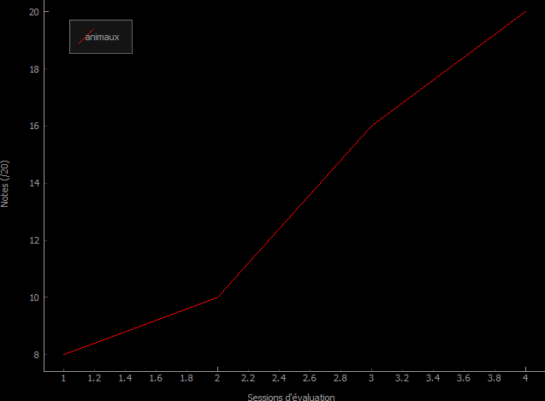


Résultats obtenus

Slide 7
Démonstration

Slide 8
Perspectives d’amélioration
Sur le logiciel créé:
Gestion de langues dans d’autres alphabets
Gérer la modification/suppression des fiches
Effort général sur la gestion des erreurs utilisateur
De manière générale :
Aller au bout de nos objectifs initiaux (questions plus complexes, extraction PDF)
Proposer une application téléphone

Slide 9


Problèmes rencontrés
Prise en main laborieuse de GitHub
Temps imparti très court

Slide 10
Merci de votre attention
Anna Le Cerf, Marion Tormento

